Slide 1
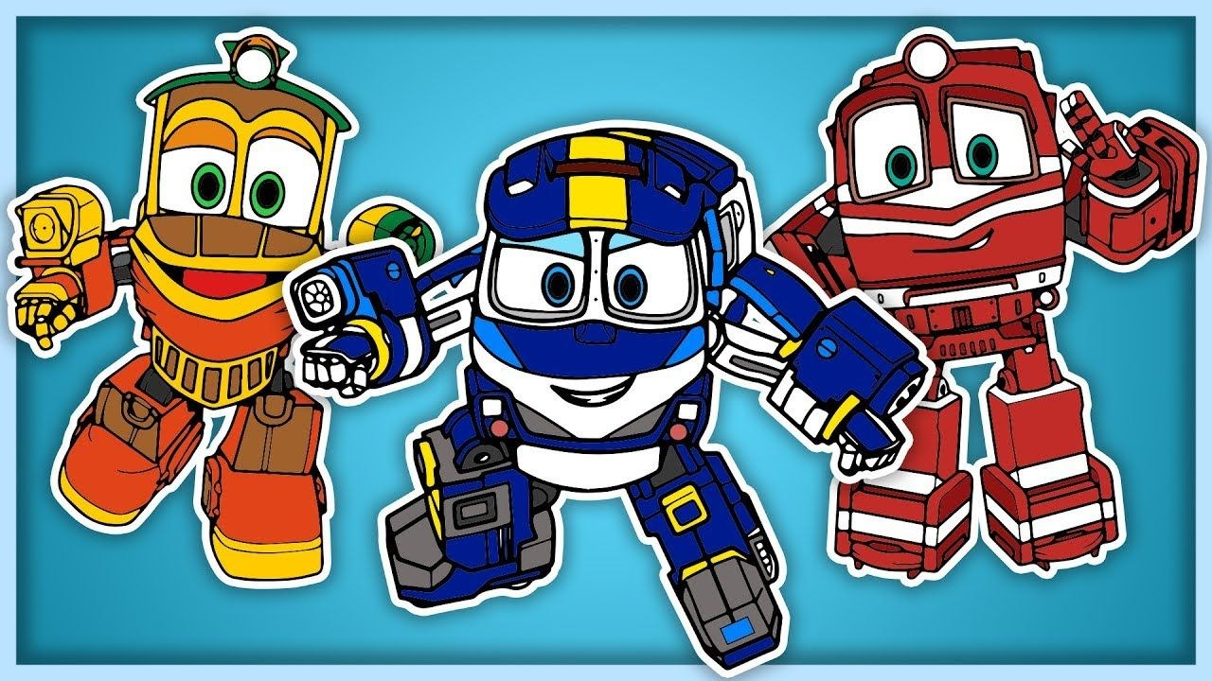
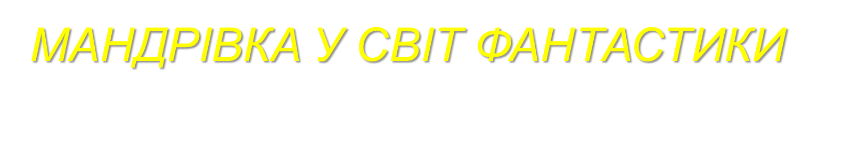

Slide 2
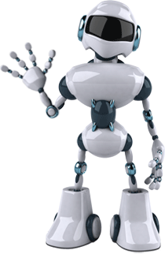
МАНДРІВКА У СВІТ ФАНТАСТИКИ
Усі діти – фантазери! Ти, мабуть, також полюбляєш вигадувати, читати книжки й переглядати фільми про неймовірні історії?

Slide 3
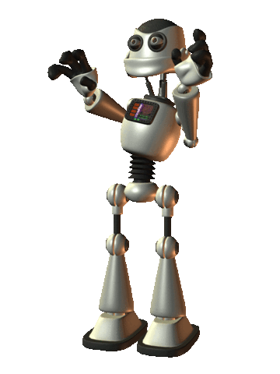
Познайомся з новим другом Лясольки та Барвика. Це – робот Мед-Арт, прибулець із фантастичної країни Уявляндії

Slide 4
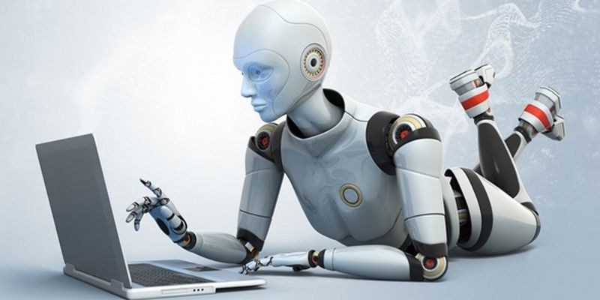
За допомогою сучасних засобів медіа він перенесе нас у різні мистецькі світи – реальні чи віртуальні (уявні). Робот уміє малювати, танцювати, грати на музичних інструментах

Slide 5

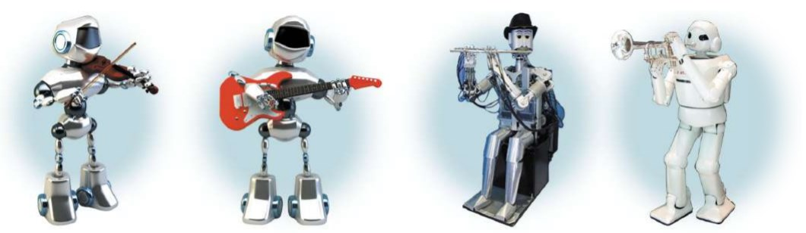
Роботи-музиканти здатні творити дива. Вони грають на інструментах, імпровізують або створюють власні композиції

Slide 6

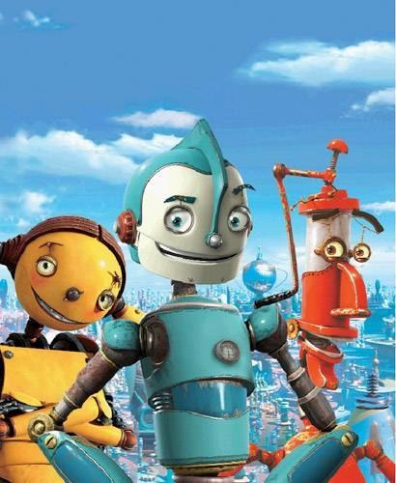
Чимало несподіваних відкриттів чекає на тебе в країні Уявляндії. Мед – Арт познайомить з роботами – художниками. Вони вміють малювати різні композиції, зокрема портрети, схожі на людей, яких зображують.

Slide 7

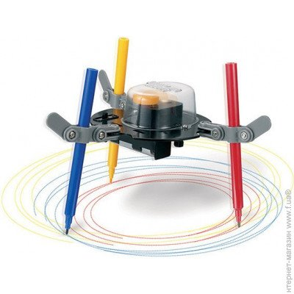
Електронний конструктор робот – художник може малювати одночасно трьома різнокольоровими фломастерами. Він рухає своїми механічними « руками» і створює на папері різнокольорові візерунки. Таку композицію можна доповнювати власними художніми деталями.

Slide 8

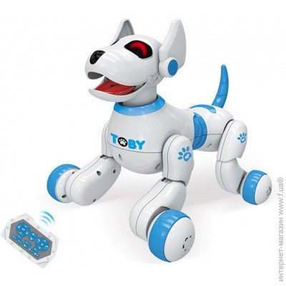
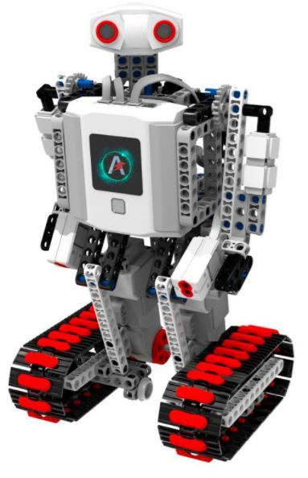
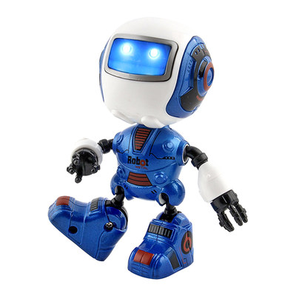
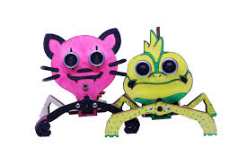
Різноманітні роботи – іграшки надзвичайно популярні. Багато дітей захоплюється трансформерами, роботами – динозаврами, залюбки гасають на електрроскутерах.
Роздивись роботи – іграшки. Який з них тобі найбільше подобається і може стати другом?

Slide 9
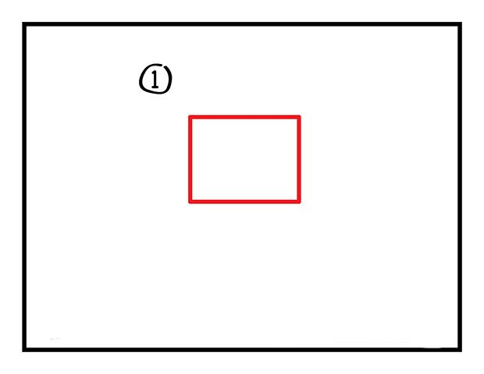
Намалюємо робота
1. Спочатку посередині аркуша намалюй квадрат. Це тулуб. Додай деталей.

Slide 10
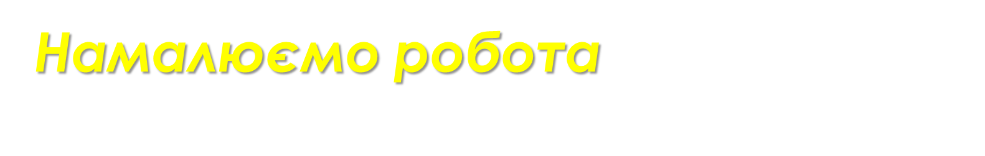
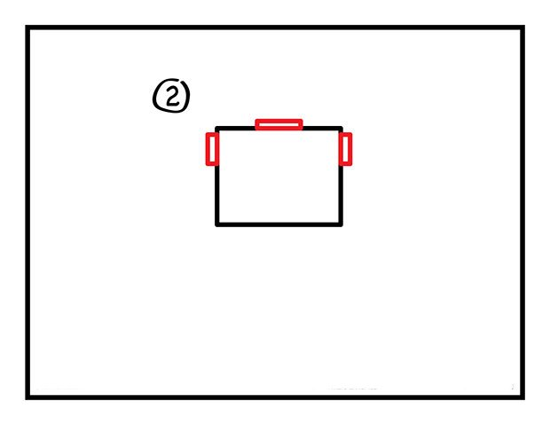
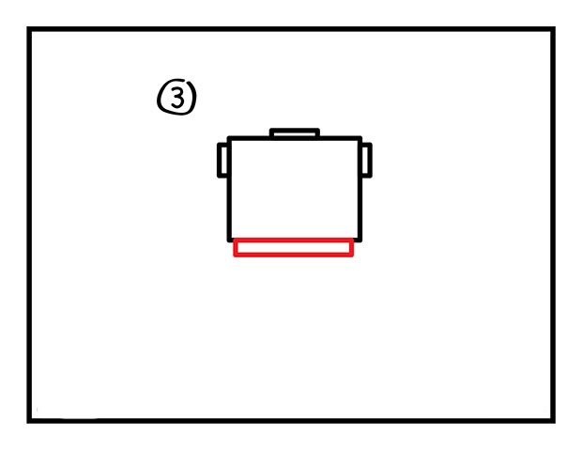

Slide 11

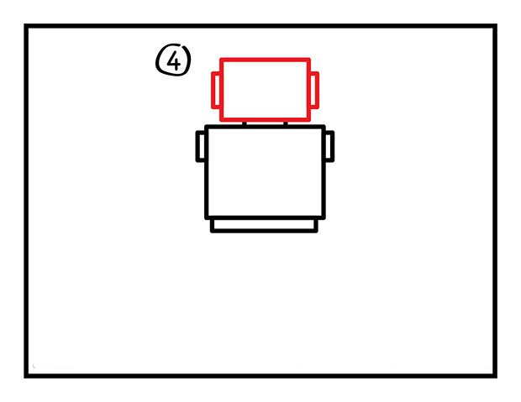
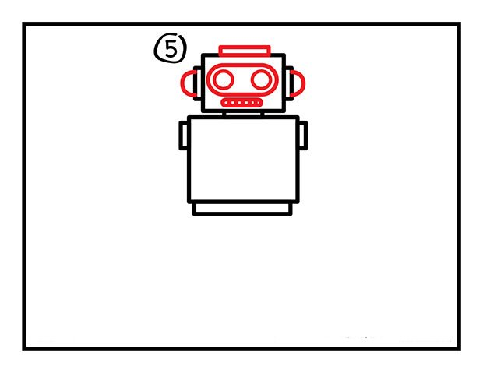
2. Тепер намалюй голову. Деталізуй зображення.

Slide 12

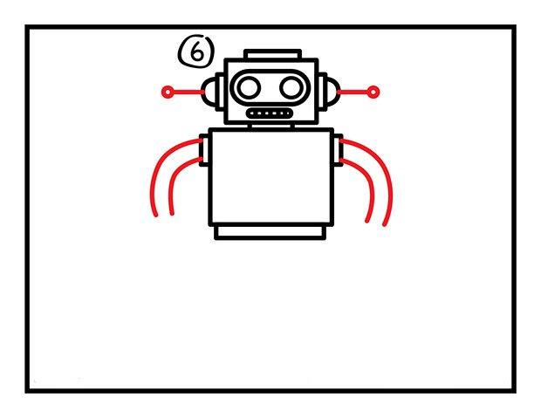
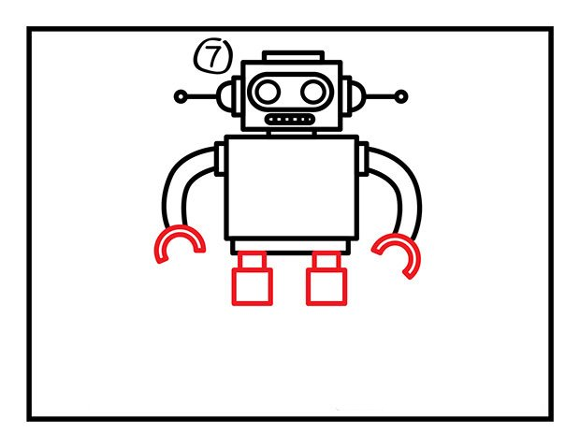
3 Домалюй кінцівки.

Slide 13

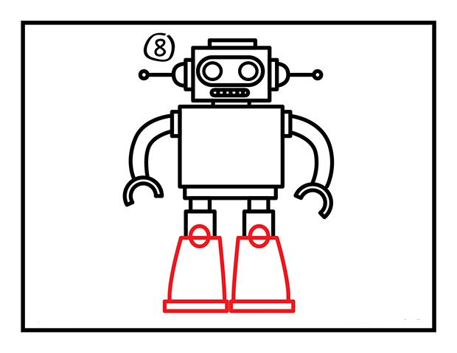

Slide 14

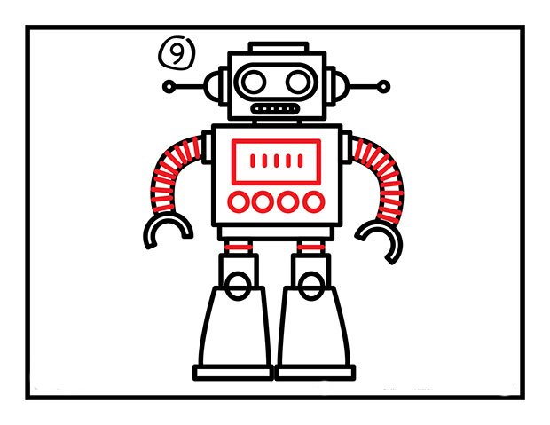
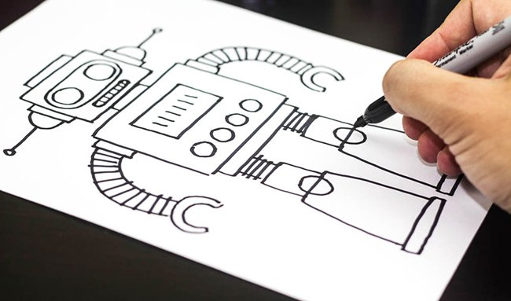
4. А тепер додай деталей на животі та руках робота
От і все

Slide 15
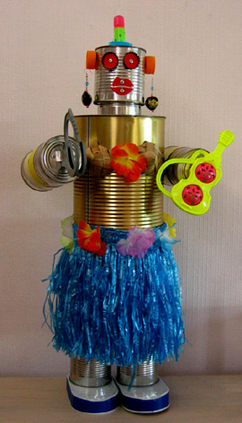
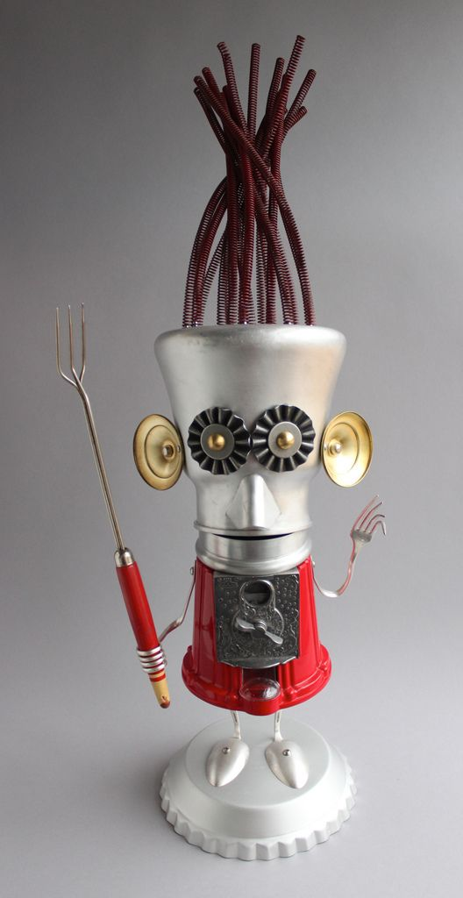
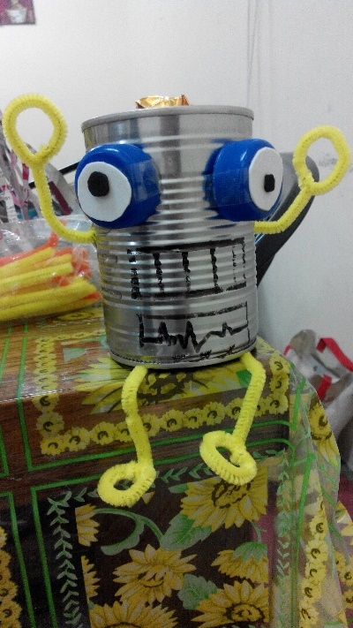
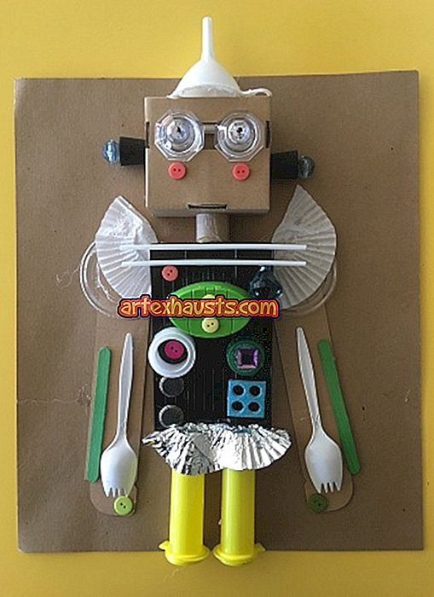
Намалюємо робота
На дозвіллі разом з друзями виготовте з побутових матеріалів роботів і трансформер всюдихід для фантастичних подорожей.
Придумай гру з ними.

Slide 16
ДЯКУЮ ЗА УВАГУ!

